Slide 1

重构IT职业教育新生态
消息中间件简介

Slide 2
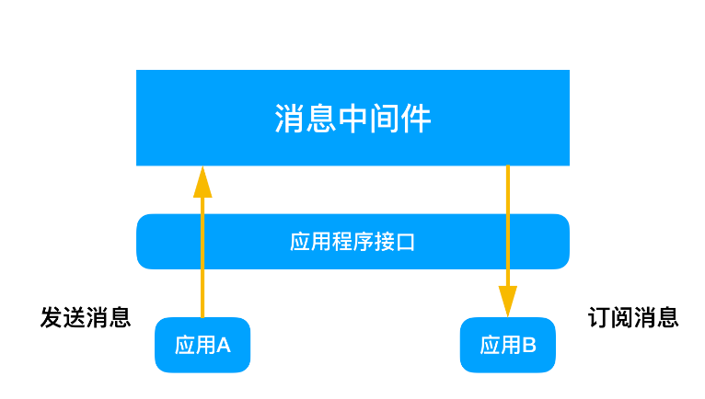
什么是消息中间件
消息中间件则是将软件与软件之间的交互方式进行存储和管理的一种技术,也可以看做是一种容器。
消息
消息是指软件对象之间进行交互作用和通讯利用的一种方式。
中间件（Middleware）是处于操作系统和应用程序之间的软件，也有人认为它应该属于操作系统中的一部分。

Slide 3
消息中间件作用
异步通讯
应用解耦
削峰填谷
冗余
扩展性
可恢复性
顺序保证
缓冲

Slide 4
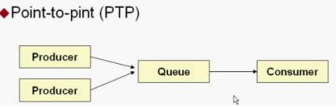
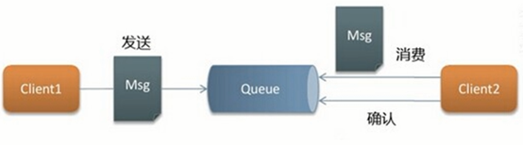
消息队列的传递模型一共有两种形式：
点对点（PTP）
即一个生产者和一个消费者一一对应
点对点模型的特点：
1，每个消息只有一个消费者
2，发送者和接受者没有时间依赖
3，接受者确认消息接受和处理成功

Slide 5
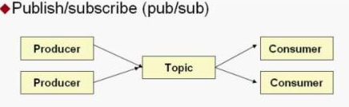
消息队列的传递模型一共有两种形式：
发布-订阅（Pub/Sub）
发布/ 订阅模式，即一个生产者产生消息并进行发送后，可以由多个消费者进
行接收
发布-订阅模型特点：
1,每个次消息可以有多个消费者
2，客户只有订阅后才能接收消息（只有建立订阅关系才可以接收消息 ）
3，持久订阅和非持久订阅

Slide 6
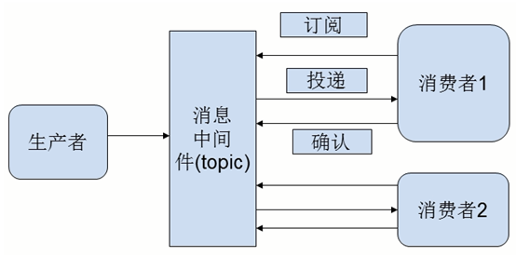
消息队列的传递模型一共有两种形式：

Slide 7
消息队列的分类：
1：PUSH 推模型 消息生产者将消息发送给消息传递服务，消息服务又将消息推送给消息的消费者。一般实时性比较高。
2：PULL 拉消息模型 消费者请求消息服务接受消息，
实时性可能不高。消费者从消息中间件中拉取消息。

Slide 8
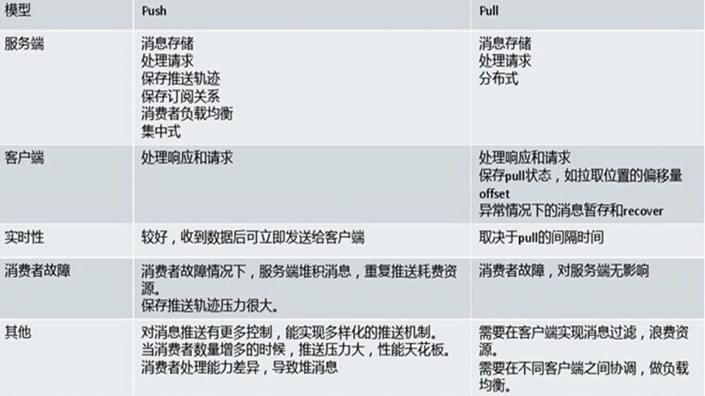
消息队列的分类：

Slide 9
消息中间件的比较：
ActiveMQ
RabbitMQ
Kafka
RocketMq

Slide 10
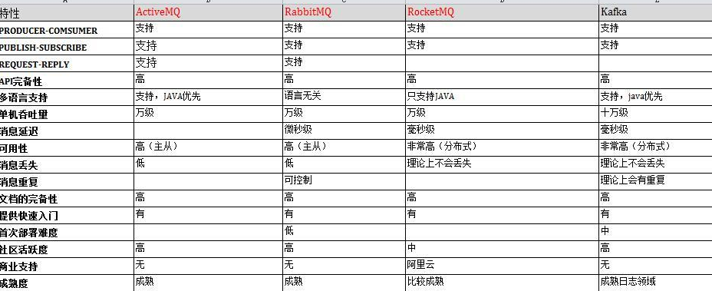
消息中间件的比较：
ActiveMQ
RabbitMQ
Kafka

Slide 11
消息中间件的比较：
谢谢。

